Slide 1
Teoría Monetaria
PhD Cristina Isabel Ibarra Armenta
cibarra@uas.edu.mx

Slide 2
Unidad III. Instituciones financieras
Cap. 8. Moneda, banca y mercados.

Slide 3
Hechos básicos acerca de la estructura financiera en todo el mundo

Slide 4
1. La principal fuente de financiamiento de las empresas no es la venta de acciones

Slide 5
2. La emisión de deudas y de valores de capital contable negociables no es la principal forma en la cual los negocios financian sus operaciones.
La fi gura 1 muestra que en Estados Unidos los bonos son una fuente más importante de financiamiento que las acciones (32% contra 11%). Sin embargo, las acciones y los bonos en forma combinada (43%), que componen la porción total de los valores negociables, aún representan menos de la mitad de los fondos externos que necesitan las corporaciones para financiar sus actividades.
Fuentes de financiamiento en México. https://www.banxico.org.mx/SieInternet/consultarDirectorioInternetAction.do?sector=3&accion=consultarCuadro&idCuadro=CF851&locale=es

Slide 6
3. El financiamiento indirecto, que implica las actividades de los intermediarios financieros, es mucho más importante que el financiamiento directo, en el cual los negocios obtienen fondos directamente de los prestamistas en los mercados financieros
El financiamiento directo implica la venta de valores negociables, como acciones y bonos a las familias. La proporción del 43% de acciones y bonos como fuentes de financiamiento externo para los negocios estadounidenses exagera mucho la importancia del financiamiento directo en nuestro sistema financiero.

Slide 7
4. Los intermediarios financieros, en particular los bancos, son la fuente más importante de fondos externos que se usa para financiar los negocios.
Como se observa en la fi gura 1, la fuente primaria de fondos externos para los negocios en todo el mundo incluye los préstamos hechos por los bancos y por otros intermediarios financieros no bancarios (el 56% en Estados Unidos, pero más del 70% en Alemania, Japón y Canadá). En otros países industrializados, los préstamos bancarios son las mayores aportaciones de fuentes de financiamiento externo (más del 70% en Alemania y Japón, y más del 50% en Canadá).

Slide 8
5. El sistema financiero está entre los sectores más fuertemente regulados de la economía.
6. Tan sólo las grandes y bien establecidas corporaciones tienen fácil acceso a los mercados de valores para financiar sus actividades

Slide 9
7. El colateral es un rasgo prevaleciente de los contratos de deudas tanto para las familias como para los negocios
El colateral es una propiedad que se cede al prestamista para garantizar el pago en caso de que el prestatario sea incapaz de hacer los pagos del endeudamiento.
La deuda colateralizada (también conocida como deuda garantizada, para contrastarla con una deuda no garantizada, tal como una deuda proveniente de una tarjeta de crédito, la cual no se colateraliza) es la forma predominante de deudas de las familias y también se usa ampliamente en las solicitudes de préstamo de los negocios

Slide 10
8. Los contratos de endeudamiento suelen ser documentos legales sumamente complicados que imponen restricciones sustanciales sobre el comportamiento del prestatario
En todos los países, los contratos de bonos o de préstamos suelen ser documentos legales muy extensos con cláusulas (denominadas convenios restrictivos) que limitan y especifican ciertas actividades en las que el prestatario puede participar. Los convenios restrictivos no son tan sólo un rasgo de los contratos de deudas para los negocios; por ejemplo, los préstamos personales de automóviles y los contratos de hipotecas de casas tienen convenios que exigen al prestatario que mantenga un seguro suficiente sobre el automóvil o sobre la casa que compró con el préstamo.

Slide 11
Costos de transacción
La operación en el sistema financiero genera costos de transacción para los participantes.

Slide 12
¿Cómo se reducen los costos de transacción de los intermediarios financieros?
Economías de escala. Una solución para el problema de los altos costos de transacción consiste en aglomerar los fondos de muchos inversionistas para que puedan aprovechar las economías de escala, la reducción en los costos de transacción por dólar de inversión conforme el tamaño (es decir, la escala) de la transacción aumenta.
El ejemplo más claro de un intermediario financiero que surgió como resultado de las economías de escala es el fondo mutuo. Un fondo mutuo es un intermediario financiero que vende acciones a los individuos y posteriormente invierte los beneficios en bonos o acciones.

Slide 13
La información asimétrica y el riesgo moral
La información asimétrica, un aspecto importante de los mercados financieros, se presenta cuando el conocimiento insuficiente de una parte en relación con la otra parte implicada en una transacción hace imposible tomar decisiones exactas cuando ésta se realiza.
La selección adversa es un problema de información asimétrica que ocurre antes de la transacción: los riesgos de crédito potencialmente malos son los que buscan más activamente un préstamo.

Slide 14
El riesgo moral se presenta después de que ocurre la transacción: el prestamista corre el riesgo de que el prestatario participe en actividades que son indeseables desde su punto de vista porque hacen menos probable que el préstamo sea rembolsado.

Slide 15
El problema de los “limones”
Un ejemplo común es el mercado de autos usados, donde se venden autos en buen estados, o limones “traen amarguras”.

Slide 16
Generación de información
Los mercados financieros buscan la generación de información sobre los agentes participantes a fin de reducir el riesgo.
Con participación de entidades calificadoras.
Regulaciones sobre el gobierno corporativo.
El buró de crédito, en el caso de los individuos.
La intermediación financiera.
El colateral y el capital contable.

Slide 17
Reducción de costos de transacción e información asimétrica: experiencias de financiamiento rural en México
La literatura económica establece que el acceso a servicios financieros se relaciona, de manera directa, con el nivel de ingreso de un país, con la disminución de la desigualdad y con la reducción de la pobreza. El desarrollo del sector financiero reduce el costo del capital y mejora la asignación de recursos, debido a que se incrementa la cantidad y calidad de los proyectos de inversión, impulsando de esta forma el crecimiento económico (^{Levine, 1997}). En cuanto a cómo contrarrestar la pobreza, ^{Burgess y Pande (2005)} señalan que es posible lograrlo con un incremento en el ahorro y con la disponibilidad de crédito en las áreas rurales.

Slide 18
Así mismo, ^{Pollack y García (2004)} afirman que el incremento en el acceso al financiamiento de las micro, pequeñas y medianas empresas es un instrumento eficaz para reducir las brechas de productividad, innovación y generar crecimiento con equidad. Sin embargo, en México tradicionalmente ha existido un notable rezago en la expansión de la oferta de servicios financieros, especialmente en áreas rurales.

Slide 19
El financiamiento al sector agropecuario en México proviene, principalmente, de los Fideicomisos Instituidos con Relación a la Agricultura (FIRA) y de la Financiera Nacional de Desarrollo Agropecuario, Rural, Forestal y Pesca (FND), instituciones consideradas como banca de desarrollo. Estas instituciones han mostrado un crecimiento en términos reales de los montos anuales de financiamiento otorgados y de sus patrimonios institucionales; pero el financiamiento a los productores de bajos ingresos, a las regiones agrícolas menos desarrolladas y los créditos de largo plazo son muy limitados (^{De La Vega et al., 2014}), esto contribuye poco a resolver el problema de acceso al financiamiento de los pequeños productores y al desarrollo de sujetos de crédito competitivos.

Slide 20
Las más fuertes restricciones que enfrentan las pequeñas empresas para obtener crédito bancario son la información asimétrica y los costos de transacción (^{Huidobro, 2013}), ya que los contratos de crédito involucran un intercambio intertemporal, donde se entregan recursos presentes contra la aceptación explícita de compromisos de pagos futuros. Por tanto, antes de aceptar dicho contrato la institución financiera evalúa al posible deudor en cuanto a su capacidad y voluntad futura de pago, para medir el riesgo de incumplimiento futuro del contrato (^{Kampel y Rojze, 2004}). La falta o insuficiente información sobre los acreditados es uno de los principales impedimentos para incrementar el crédito y explica la propensión de los mercados financieros a generar fallas que obstruyan su funcionamiento adecuado.

Slide 21
La falta de información de los acreditados origina problemas de selección adversa y riesgo moral que ocasionan racionamiento de crédito, sobre todo de largo plazo, y provocan una segmentación del mercado.

Slide 22
^{Benavente et al. (2005)} y el ^{BID (2004)} reconocen que otorgar préstamos implica altos costos fijos para su evaluación, supervisión y cobro; ello significa que el costo por unidad monetaria prestada es más elevado para los préstamos pequeños. Para obtener y procesar información, las instituciones financieras y los deudores incurren en costos de transacción muy elevados.

Slide 23
La actividad agropecuaria presenta características que acentúan estas restricciones crediticias, a saber: 1) elevada dispersión geográfica de las unidades de producción, 2) altos riesgos ocasionados por factores climáticos, incidencia de plagas y enfermedades, 3) ingresos estacionales con fuertes fluctuaciones y poco predecibles, 4) carencia de garantías por parte de los pobladores rurales y bajo acceso a seguros agrícolas para mitigar los riesgos, 5) desconocimiento del sector agropecuario-rural por parte de la banca comercial y 6) poca experiencia de los productores rurales para tratar con instituciones financieras, aunado a su limitada capacidad gerencial.

Slide 24
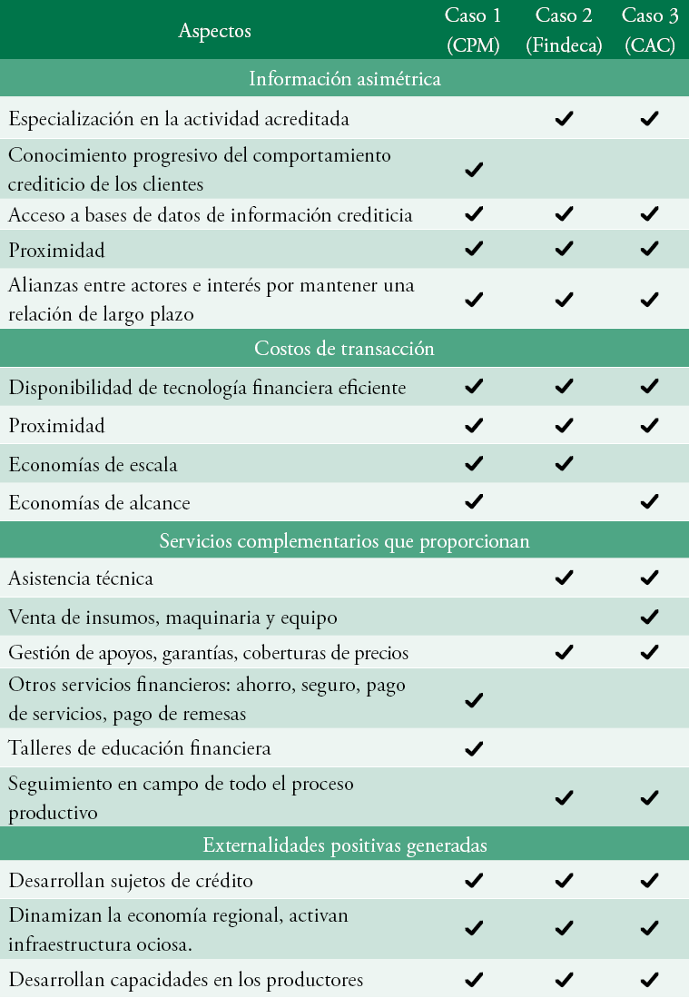

Slide 25
En la práctica, los modelos analizados muestran que la banca de desarrollo participa en el otorgamiento y recuperación de créditos a los pequeños productores a través de un intermediario financiero no bancario y eventualmente con el apoyo de otros actores como empresas tractoras, organizaciones de productores o empresas de servicios técnicos, para seleccionar adecuadamente a los acreditados y dar seguimiento a la aplicación y recuperación del crédito. Esto sugiere que para mejorar la profundidad de su cobertura, la banca de desarrollo, más que atender directamente a los productores marginados del crédito por su tamaño o ubicación, debería identificar y desarrollar intermediarios financieros no bancarios, organizaciones de productores, empresas de servicios técnicos o empresas tractoras, para que mediante los apoyos convenientes, desarrollen sujetos de crédito. Generando historiales de crédito y alianzas de largo plazo con los productores objetivo, para reducir el riesgo moral con los acreditados y los costos de transacción del otorgamiento y recuperación de créditos.

Slide 26
Con base a estos hallazgos, no es de sorprender que la Reforma Financiera en México presentada a finales del 2013, la cual enfatizó en incrementar el crédito con menores tasas de interés (con un solo dígito, menores al 10 por ciento anual) para el sector rural a través de FND y FIRA, no ha dado los resultados esperados debido a que no resuelve los problemas de restricciones de acceso al financiamiento de pequeños productores, representando entonces un retroceso dado que solo oferta créditos baratos, pero no desarrolla intermediarios financieros privados que operen en el medio rural y desincentiva a los existentes, además tampoco desarrolla sujetos de crédito ni considera la movilización de ahorros.

